Slide 1
Processos em que se envolve a criação e pós criação de um site
José carlos

Slide 2
Validator w3
Pode testar site já publicado
Site é um checador de HTML não é de css e nem JAVA SCRIPT

Slide 3
INSCRIÇÃO DO NEGÓCIO NO GOOGLE
Abaixo segue o link para cadastro
Perfil da empresa no Google – mostre seu negócio no Google
Precisa fazer inscrição da empresa no google meu negócio para ser encontrado.
Google Analytics

Slide 4
Analisar o trafego do seu site
Google analytics – ferramentas para mensurar acessos em seus sites
1º possuir uma conta google ( gmail)
Conta google – pessoal ou conta corporativa dentro do G SUITE
Criar o google analytics e colocar o site para ser avaliado
3 níveis pra entender o funcionamento.
A conta é da sua empresa

Slide 5
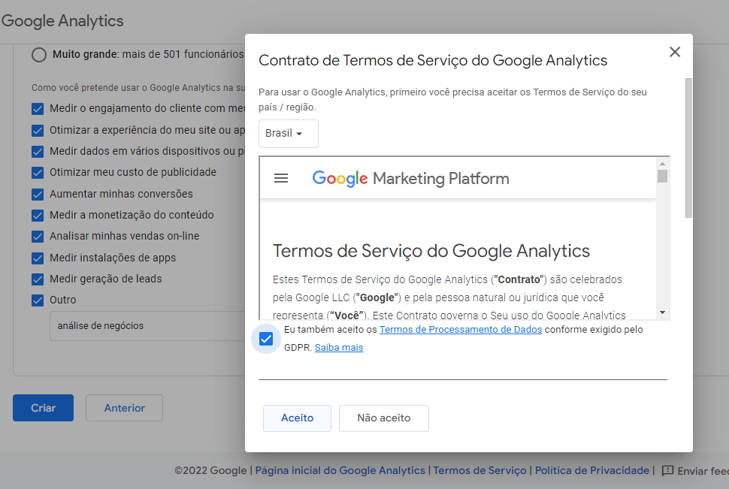
Aceitar os termos de serviços

Slide 6
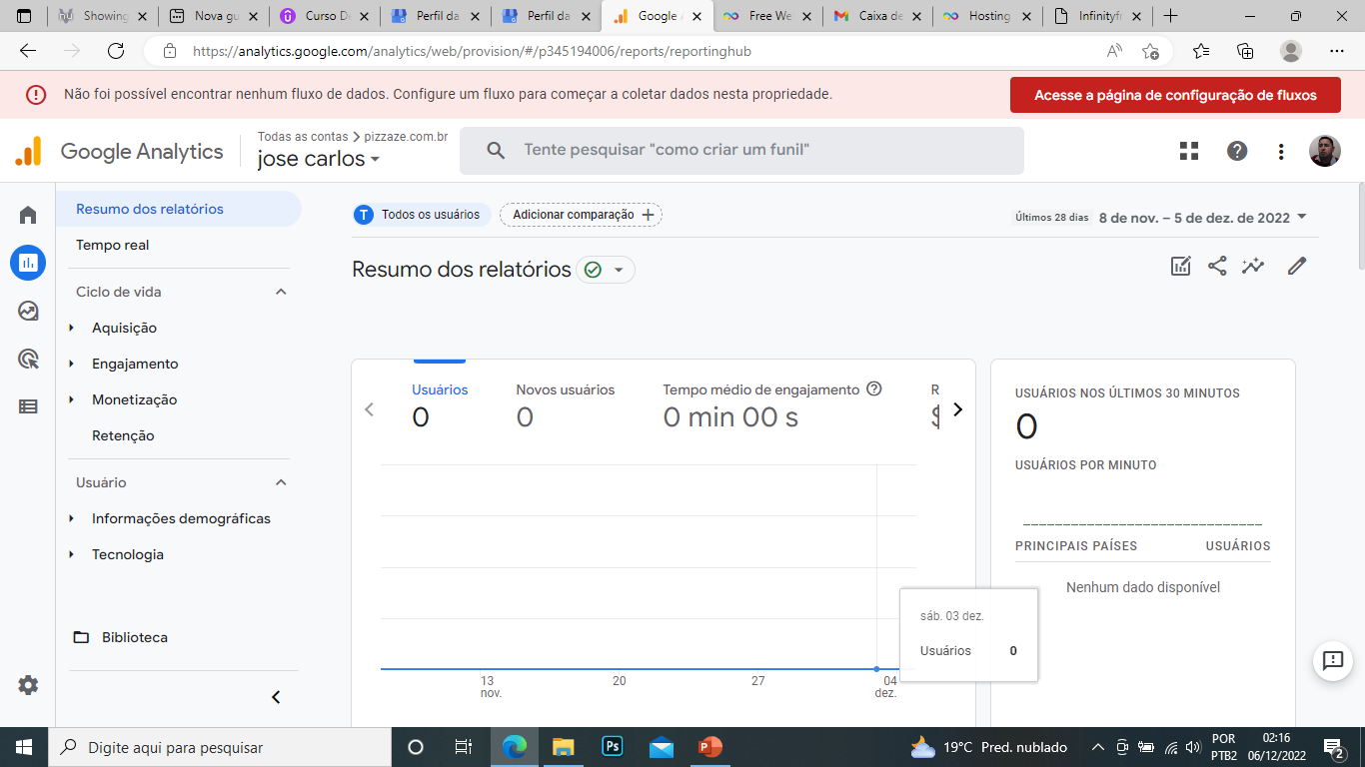

Slide 7
TAG GLOBAL DO SITE
DEVE SER COPIADA NO GOOGLE ANALYTICS E COLADA DENTRO DO HEAD, COMO PRIMEIRA TAG.
EM TODAS AS PÁGINAS QUE QUISER AVALIAR.
É NA VERDADE UMA TAG DE SCRIPT, QUE DEVE SER COLADA NO INICIO DE TODAS AS PÁGINAS.

